Slide 1
Единицы массы и времени
Сделала ученица 5 б класса
Нагорнова Татьяна

Slide 2
грамм
Грамм — единица измерения массы, одна из основных единиц .
Её кратная единица, килограмм (1000 граммов),

Slide 3
килограмм
Килогра́мм — единица измерения массы, одна из семи основных единиц Международной системы единиц (СИ).
Действующее определение килограмма принято III Генеральной конференцией по мерам и весам в 1901 году .
Килограмм есть единица массы, равная массе международного прототипа килограмма.

Slide 4
центнер
Центнер — метрическая единица измерения массы, равная 100 килограммам.
Хотя слово «центнер» немецкого происхождения, в Германии под центнером понимают 100 метрических фунтов, то есть 50 кг.
Наиболее часто центнер применяется в сельском хозяйстве — для количественной характеристики урожая и урожайности.

Slide 5
тонна
То́нна — название некоторых единиц измерения веса, массы и объёма.
Тонна = 10 центнеров = 1000 килограммов.

Slide 6
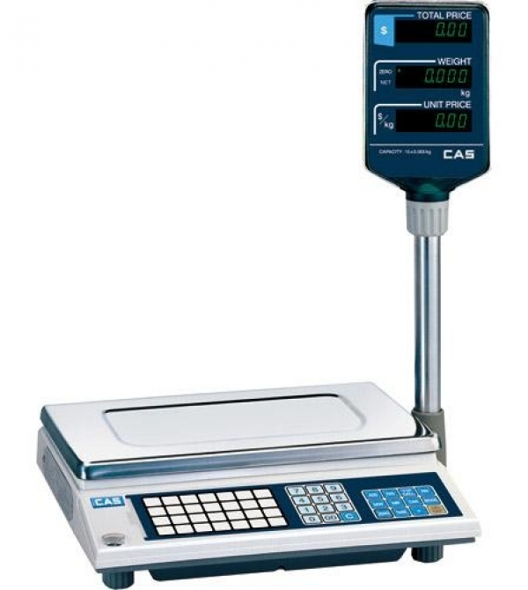
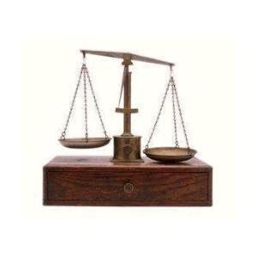
Приборы для измерения массы
Устаревшие весы
Современные весы

Slide 7
секунда
Секу́нда — единица измерения времени, одна из основных единиц Международной системы .

Slide 8
минута
Минута — единица измерения времени. По современному определению, минута равна 60 секундам (1/60 часа или 1/1440 суток). Минута не является единицей СИ, но её использование допускается совместно с СИ. В старых астрономических работах минута может также обозначать единицу времени, равную 1/60 дня (то есть 24 современные минуты). Существуют особые термины для обозначения минуты в различных ситуациях.

Slide 9
час
Час — единица измерения времени. Час не является единицей СИ, но его использование допускается совместно с СИ. По современному определению, час равен 3600 секундам или 60 минутам

Slide 10
сутки
Су́тки — единица измерения времени, приблизительно равная периоду обращения Земли вокруг своей оси.
Обычно под сутками подразумевают астрономическое понятие солнечные сутки. В обиходе сутки часто называют днём.
Сутки делятся на 24 часа и состоят из дня, вечера, ночи и утра.

Slide 11
неделя
времени, большая, чем день, и меньшая месяца. Семидневное устройство недели подчёркивается русским словом седми́ца (семь дней), хотя число семь в отношении дней недели не является константой.

Slide 12
месяц
Ме́сяц — единица измерения времени, связанная с обращением Луны вокруг Земли.
Лунные месяцы являются основой многих календарей. В результате раскопок исследователи заключили, что люди считают дни в соответствии с фазами Луны, как минимум, с палеолита.
Поскольку удобство счёта требует целого числа дней в месяце, а различные периоды обращения луны, перечисленные ниже, составляют 27,2—29,6 суток.

Slide 13
год
Год — единица измерения времени, в большинстве случаев приблизительно равная периоду обращения Земли вокруг Солнца.

Slide 14
век
Век (столетие) — единица измерения времени, равная 100 годам. Десять веков составляют тысячелетие.
В более узком смысле веком называют не вообще столетний интервал времени, а конкретный, номерной отрезок, повторяющийся каждые 100 лет.

Slide 15
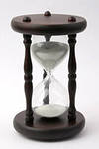
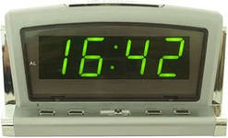
Приборы измерения время
Старинные часы
(ПЕСОЧНЫЕ)
Современные часы
(ЭЛЕКТРОННЫЕ)

Slide 16
СПАСИБО ЗА ВНИМАНИЕ !

